Slide 1
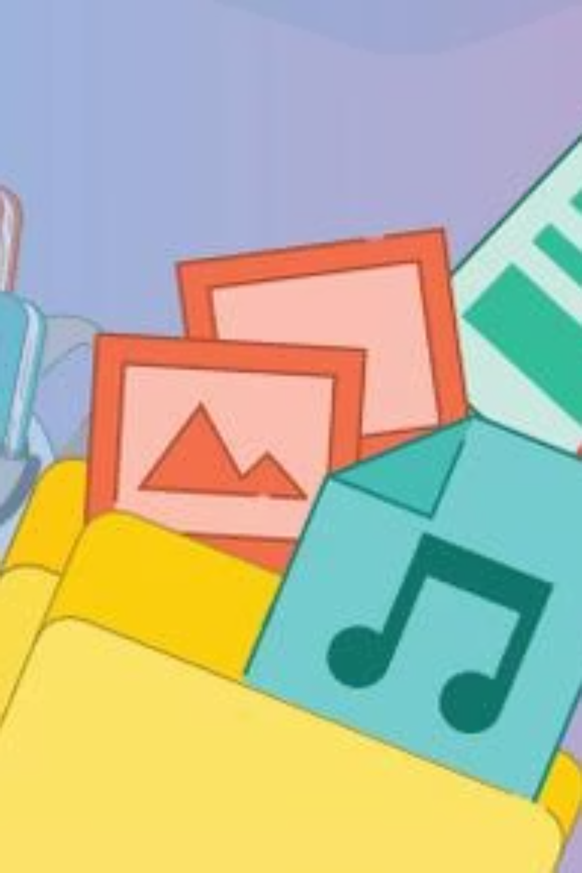
الملفات والمجلدات 📁
الدرس الثامن — الصف الأول الابتدائي
📂 تنظيم الملفات
💻 الحاسوب

Slide 2
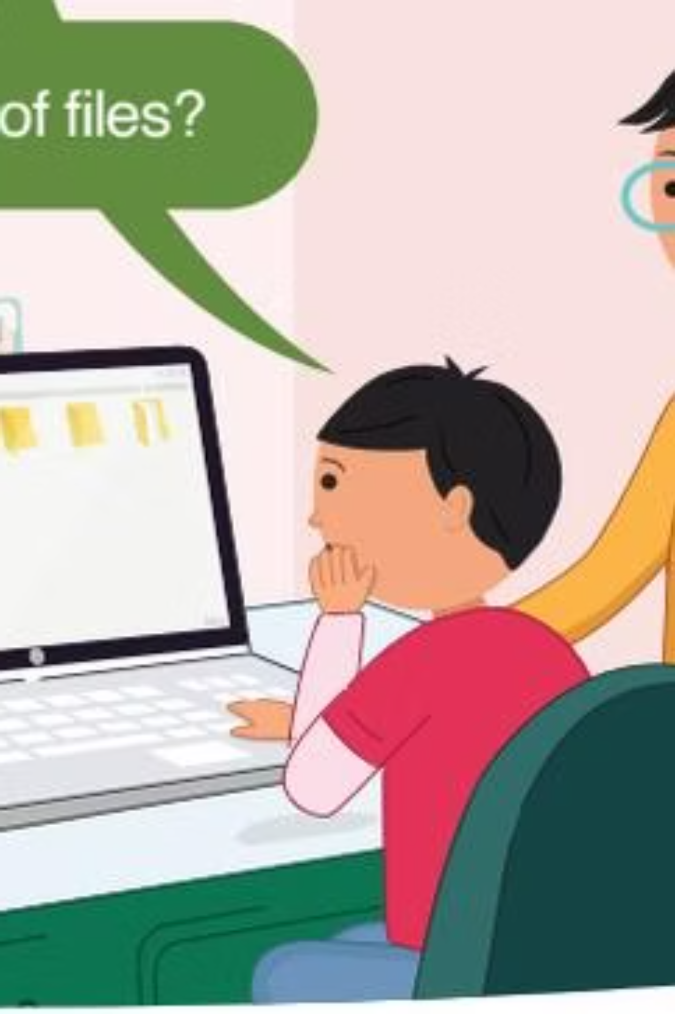
لماذا نستخدم الملفات والمجلدات؟ 🤔
نستخدم الحاسوب لأعمال كثيرة. لحفظ أعمالنا بشكل منظم وسهل الإيجاد، نستخدم الملفات والمجلدات!

Slide 3


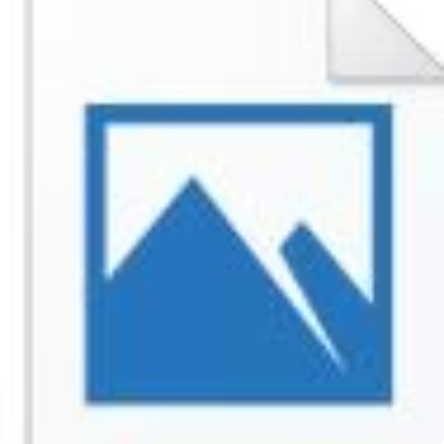

ما هو الملف؟ 📄
الملف يحفظ المعلومات على الحاسوب. هناك أنواع مختلفة من الملفات:
🎬 فيديو
🎵 موسيقى
🖼️ صورة
📝 مستند
ملف يحتوي على مقاطع فيديو
ملف صوتي MP3
ملف يحتوي على صور
ملف نصي مثل الواجبات

Slide 4
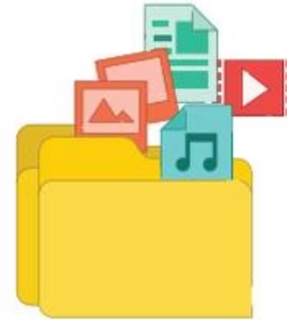

ما هو المجلد؟ 🎒
📌 الملفات مثل الكتب والدفاتر — والمجلد مثل الحقيبة المدرسية التي تحفظها جميعاً في مكان واحد!

Slide 5


المجلد = صندوق تخزين 📦
المجلد الممتلئ
المجلد الفارغ
مجلد يحتوي على ملفات مختلفة
مجلد بدون ملفات
المجلد يحفظ أنواعاً مختلفة من الملفات معاً في مكان واحد.

Slide 6


كيف ننشئ مجلداً جديداً؟ 🖱️
اكتب اسم
مجلد
جديد
انقر يمين
اتبع هذه الخطوات الأربع البسيطة لإنشاء مجلد جديد على سطح المكتب!

Slide 7
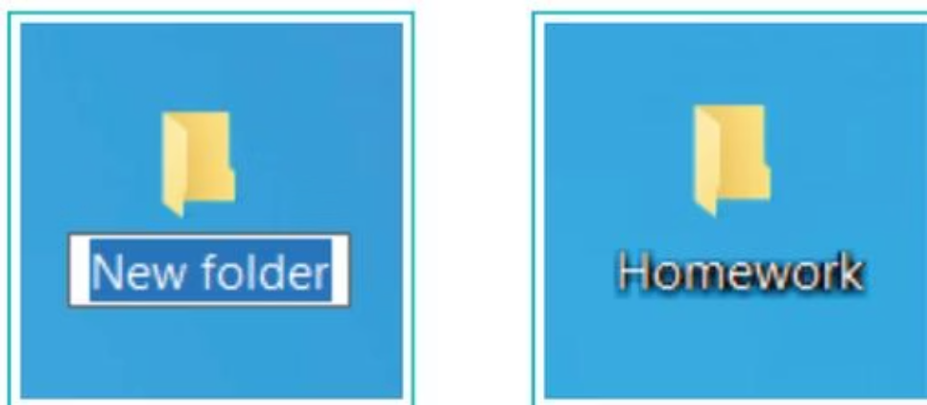
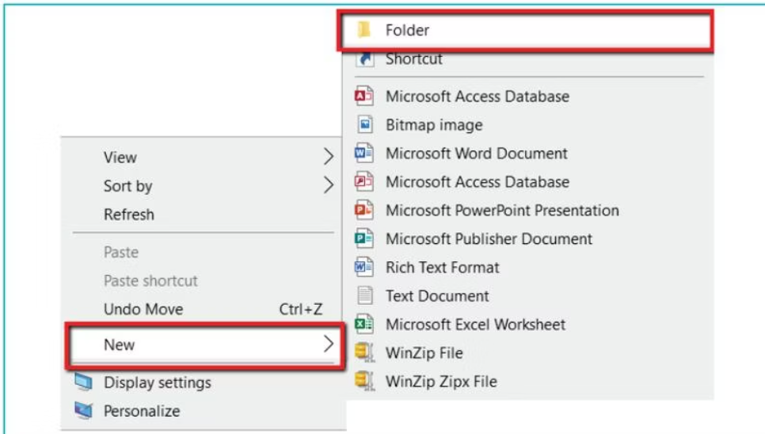
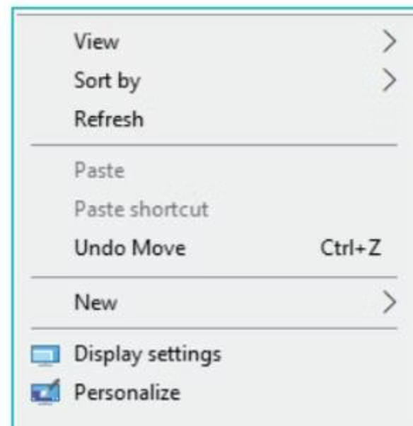
خطوات إنشاء المجلد بالصور 📸
3
2
1
اكتب اسم المجلد
اختر "New" ثم "Folder"
انقر بزر الفأرة الأيمن
💡 نصيحة: اختر اسماً يدل على محتوى المجلد — مثلاً "صوري" لمجلد الصور!

Slide 8
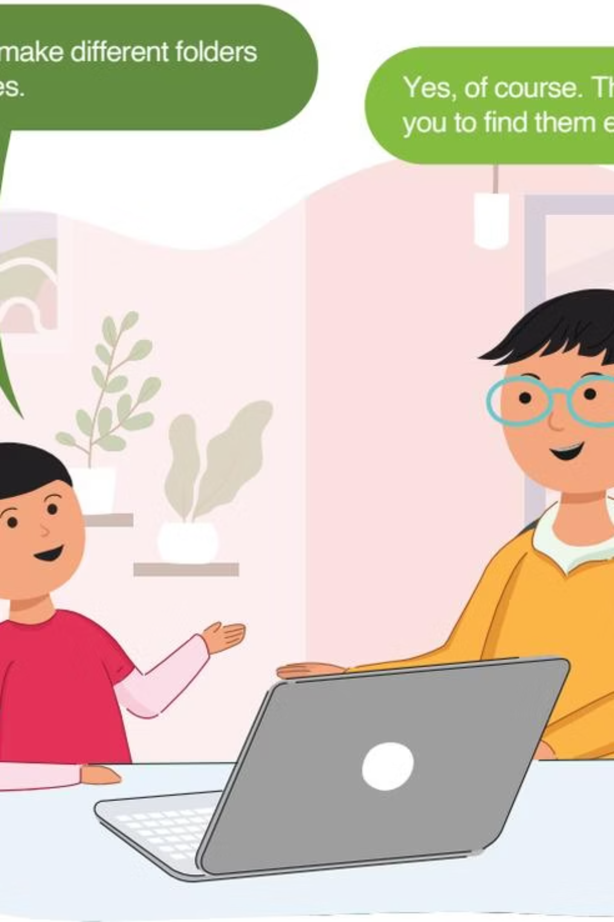
تذكّر! 🌟
الملف
أي معلومة محفوظة على الحاسوب
المجلد
يحفظ وينظّم ملفات من أنواع مختلفة

Slide 9
تمرين: صح أم خطأ؟ ✅❌
٢. المجلد يحفظ أنواعاً مختلفة من الملفات.
١. الملفات أنواع مختلفة.
___________
___________
صِل بالسهم 🔗
🖼️ صورة
📝 مستند
🎬 فيديو
🎵 موسيقى

Slide 10
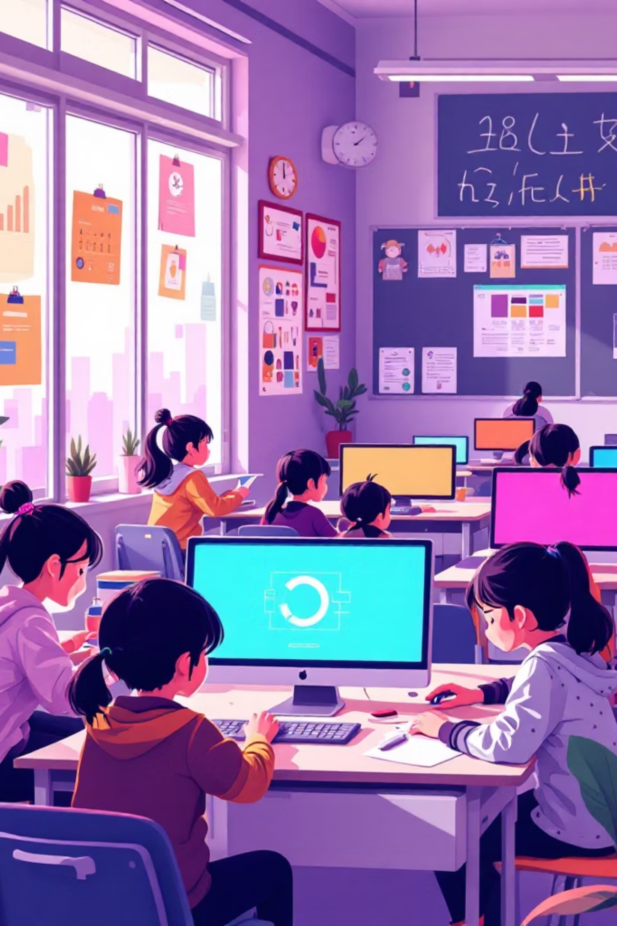
أحسنت! 🎉
الآن تعرفت على الملفات والمجلدات. يمكنك تنظيم أعمالك على الحاسوب بسهولة!
الملف يحفظ المعلومات
المجلد ينظّم الملفات
أنت الآن محترف! 🌟

